Slide 1
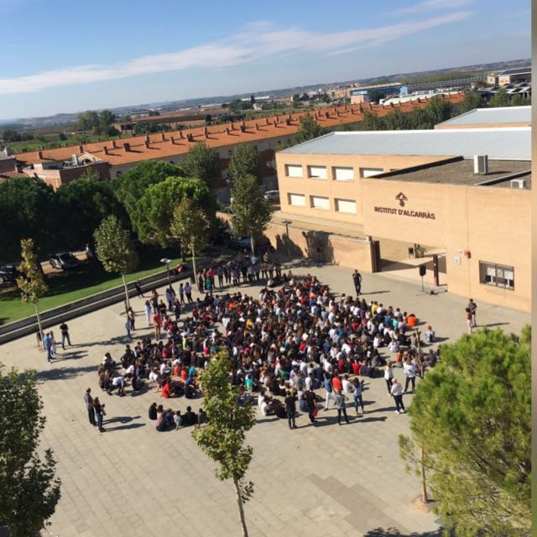



Reflexions al fil de l’Euneos
Erasmus course
(Helsinki/Tallin, set 2017)

Slide 2
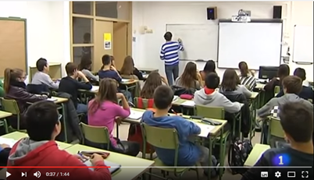
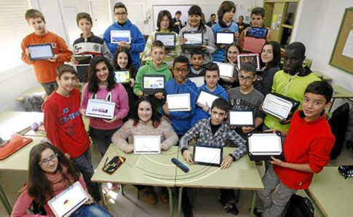
Sabem quin model d’escola volem? Sí!

Slide 3
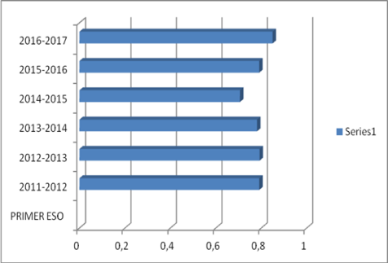


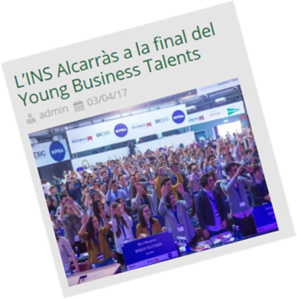
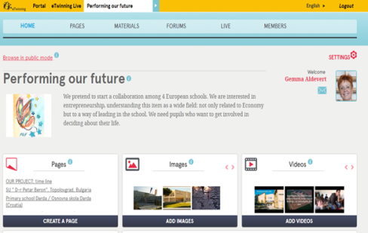
INS ALCARRÀS:20 anys de compromís educatiu
Diverses necessitats educatives: millora sostinguda: únic centre públic de secundària de la zona!
Repte: necessitat de mantenir els resultats aconseguits. Estratègies:
Participar en grups de treballs i projectes d’innovació educativa.
Implementar propostes de treball col·laboratiu de l’alumnat.
Participar en programes europeus.
  De formació del professorat.
  D’intercanvi d’alumnat.

Slide 4
Fortaleses i mancances a l’INS ALCARRÀS
FORTALESES:
Ús habitual i transversal de les TIC.
Lectura a tots els grups. Biblioteca d’aula i de centre, biblioteca municipal.
Implicació del professorat (important: nous recursos humans –CMC-).
MANCANCES:
Debat pedagògic millorable (constret pel calendari i l’horari).
Poca cultura del treball transversal.
Poc sentiment de pertinença al centre per part de l’alumnat.
NECESSITEM: posar en marxa posar en marxa estratègies i recursos
MESURABLES a mitjà termini, OBJECTIVAMENT avaluables.
Generadors de SINÈRGIES a la comunitat educativa.

Slide 5
Diferents nivells d’actuació
Sobre els espais:
  Retolació dels espais amb títols relacionats amb l’ús específic.
  Disminuir el nivell d’estrès als passadissos, especialment a 1r d’ESO.
    Potenciar el circuit tancat de TV: missatges positius i encoratjadors.
    Instal·lació de sensors acústics als passadissos. Relació amb el projecte “Convivència en positiu”.
    Potenciació de les eines i recursos que ofereix la intel·ligència emocional.
Sobre les persones:
  Afavorir la intervenció de 2 professors a l’aula.
  Potenciar i redefinir el Treball x Tasques a 1r ESO.
  Potenciar el treball col·laboratiu tant a l’ESO com al Batxillerat.
  Afavorir l’ús de les TIC i les TAC a totes les matèries.
  Millorar la competència digital del professorat.
  Afavorir la formació sobre intel·ligència emocional.
  Afavorir la formació anti-bullying.

